Slide 1



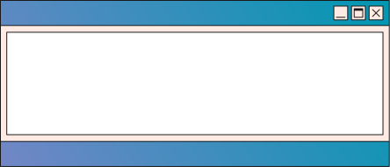




POO
SISTEMA ESTACIONAMIENTO
ASTRIT AIRAN CETZAL CETZAL
VENUS GETSEMANÍ SEMINO ALEMAN
EURUVIEL MARQUEZ MARTINES
26/01/2026
PAGE 1

Slide 2
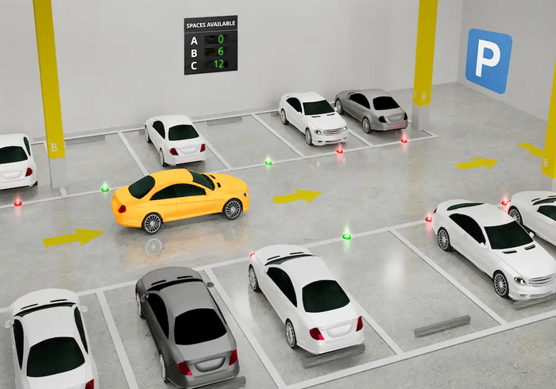
THYNK UNLIMITED
¿QUE SISTEMA ELEGIMOS Y PORQUE?
PAGE 2

Slide 3
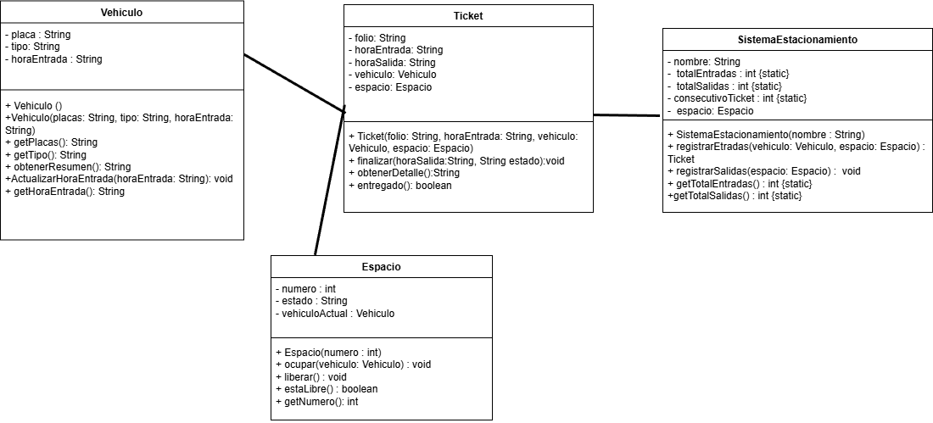
PAGE 3

Slide 4
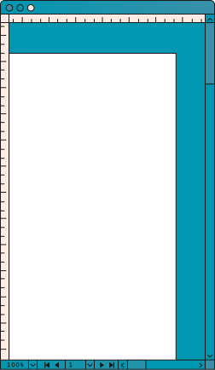

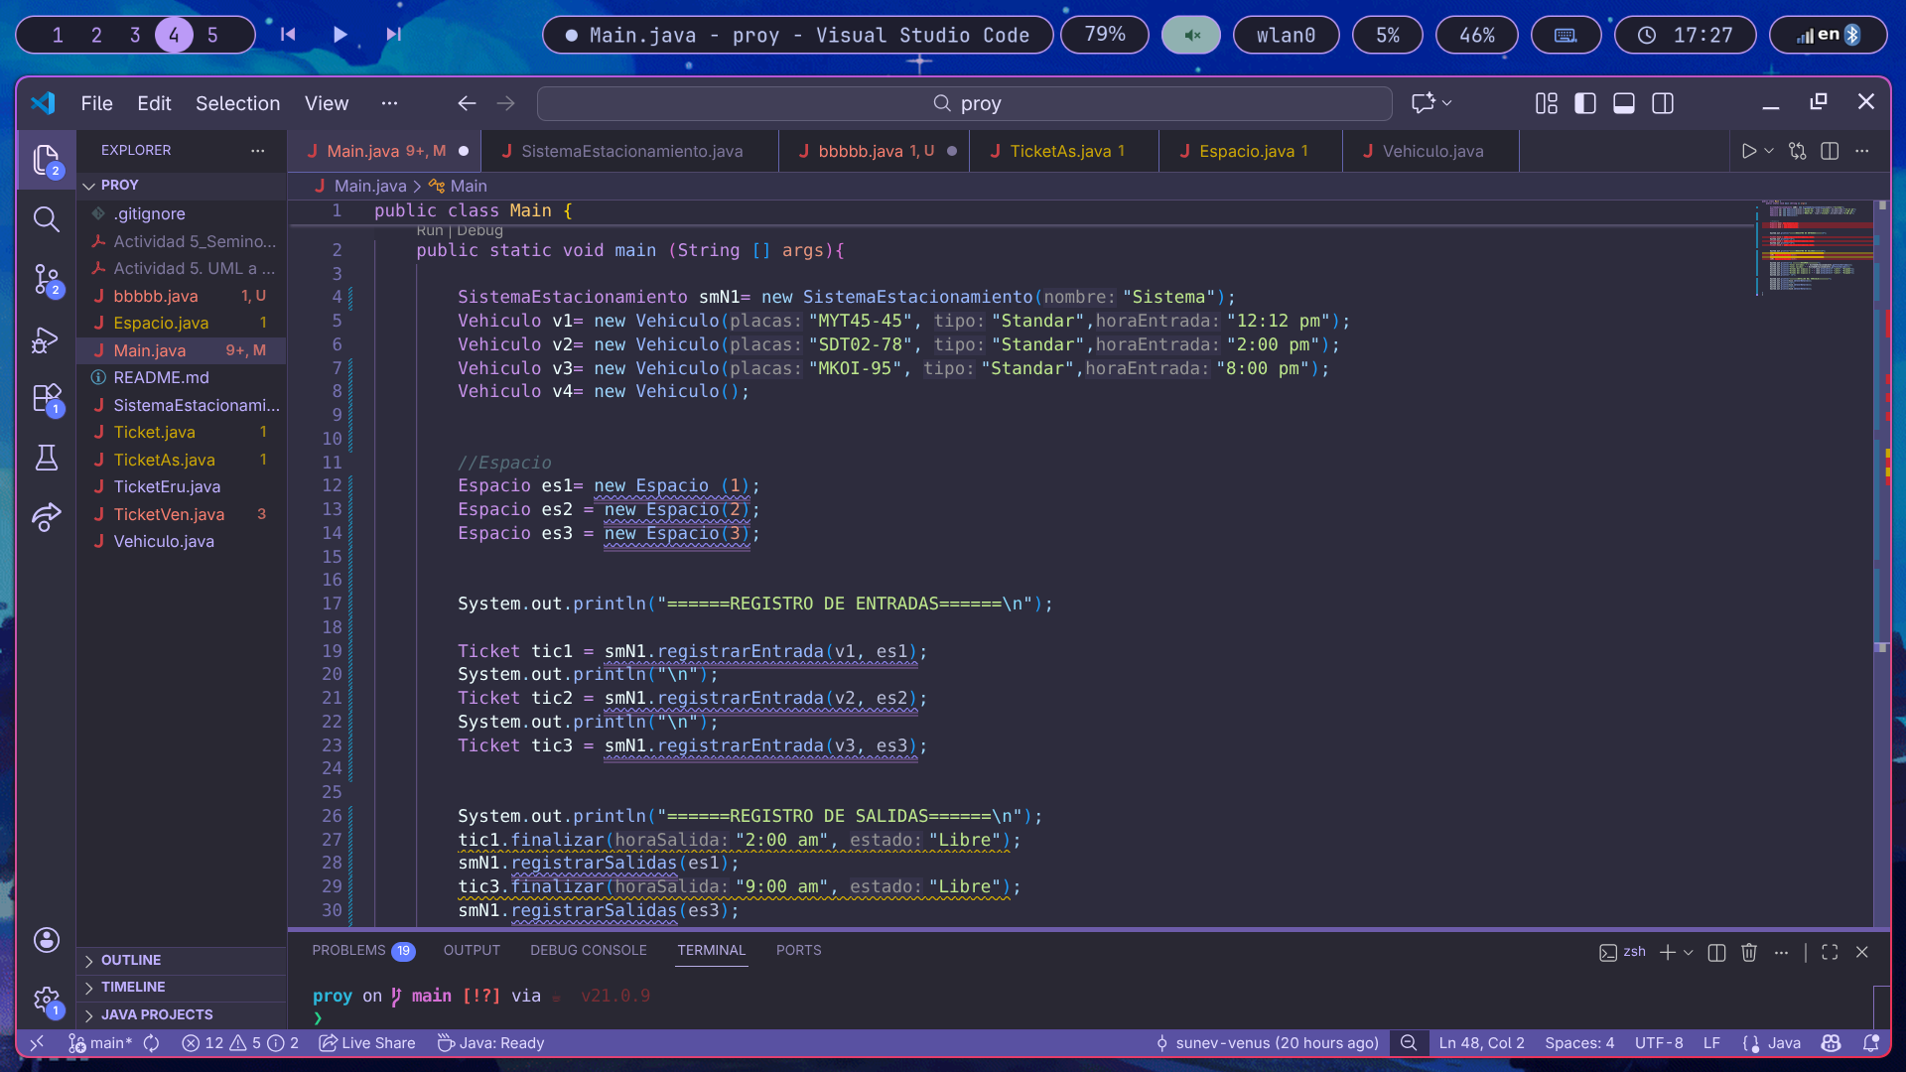
THYNK UNLIMITED
FLUJO DEL MAIN
Creación de objetoss
Registrar entradas
Registros de salidas
Resumen
Detalles del vehiculo
PAGE 9

Slide 5



THYNK UNLIMITED
ENCAPSULAMIENTO
IMPORTANCIA
El sistema de estacionamiento es el núcleo de la aplicación.
Gracias al encapsulamiento:
Solo SistemaEstacionamiento puede decidir cuándo:
Se registra una entrada
Se genera un ticket
Se registra una salida
public static int getTotalEntradas()
SISTEMA DE ESTACIONAMIENTO
Solo SistemaEstacionamiento puede decidir cuándo:
Se registra una entrada
Se genera un ticket
Se registra una salida
public static int getTotalEntradas()
PAGE 18

Slide 6
ENCAPSULAMIENTO
ENCAPSULAMIENTO EN LA CLASE TICKET
Protege la información del ticket
El ticket contiene datos importantes como:
Folio
Horarios
Vehículo asociado
Espacio utilizado
IMPORTANCIA
Garantiza la coherencia del proceso de salida
Evita dependencias incorrectas entre clases
Facilita mantenimiento y cambios futuros
PAGE 18

Slide 7



STATIC
CLASE SISTEMAESTACIONAMIENTO
private static int totalEntradas;
private static int totalSalidas;
private static int consecutivoTicket;
IMPORTANCIA
Representan estadísticas generales del sistema, no de un solo estacionamiento.
Garantizan un contador único de entradas, salidas y folios.
Evitan duplicación de información entre objetos.
Aseguran que todos los tickets tengan un folio irrepetible.
PAGE 19

Slide 8
THANK YOU!
PAGE 20

